Slide 1
Stabilisotopendaten in Wein und andere Projekte zum Herkunftsnachweis
DI Christian Philipp chemische Forschung Klosterneuburg

Slide 2
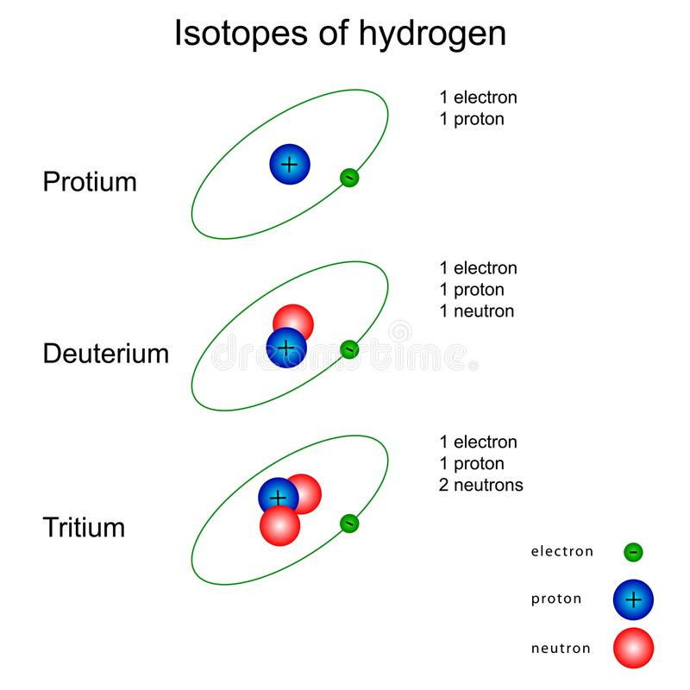
Istotope
Als Isotope bezeichnet man Atomarten, deren Atomkerne gleich viele Protonen, aber unterschiedlich viele Neutronen enthalten. Sie haben die gleiche Ordnungszahl, stellen daher das gleiche Element dar, weisen aber verschiedene Massenzahlen auf.
Als Stabilisotope (für uns interessant) werden solche Elemente bezeichnet, die keine Halbwertszeit haben und somit nicht zerfallen.

Slide 3
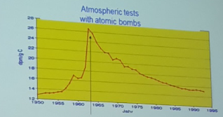
Geschichte der Isotopenanalytik in WEIN
Ab 1960 als wissenschaftliche Methode bekannt
Geschichte der Methoden
IRMS (Isotope ratio mass spectroscopie) für ¹³C und ¹⁸O für Authentizitätsüberprüfung ebenfalls seit den 60iger Jahren
SNIF NMR by Prof. Martin seit 1981
Erster Gerichtlicher FALL 1986
Nachweis von radioaktiven 14C in Alkohol und Essigsäure → Zeit der Atombombentests [Christoph 2018]

Slide 4
PRINziP
Die Verteilung der Isotopen in Biomolekülen sind von intrinsischen (Pflanzenart) und extrinsischen (Klima, Wetter, Herkunft) Faktoren abhängig.
Das heißt in Biomolekülen wie Zucker, organischen Säuren und vor allem Gärungskomponenten wie Alkohol und Glycerin aber auch Wasser sind die Verhältnisse zum großen Teil abhängig von der Herkunft, dem Jahrgang und der Art der Verarbeitung
Notes:
C3 Pflanzen (wie Rebe und Zuckerrübe) vs C4 Pflanzen (Zuckerrohr))

Slide 5
Biotische Fraktionseffekte
Photosynthese, Pflanzenart (C3 oder C4 Pflanzen), Physiologie
²H / ¹H ¹⁸O / ¹⁶O ¹³C / ¹⁴C
Abiotische Fraktionseffekte
Herkunft, Klima, Mikro-Klima (Regenperioden vs. Trockenstress), Erntedatum, Technologie

Slide 6
Mögliche Parameter in Wein
Verhältnis | Molekül | Methode | Einheit
¹³C / ¹²C | Ethanol | IRMS | ‰ V-PDB
¹⁸O / ¹⁶O | Wasser | IRMS | ‰ V-SMOW
(D/H)_{I} | Ethanol (C1) | SNIF-NMR | ppm
(D/H)_{II} | Ethanol (C2) | SNIF-NMR | ppm
Notes:
VPDB (Vienna Pee Dee Belemnite)
… ist ein Fosiler Standard mit relativ viel C13.
Delta C13 = (C13/C12 der Probe/ C13/C12 des fosilen Standards – 1) in Promille
V-Smow
mittleres Standard-Ozeanwasser
Es gibt dann auch noch den R Wert. Der aus dem Verhältnis der D/HI und D/H2 berechnet wird
R drückt die relative Deuteriumverteilung in den Molekülen I und II aus. R wird direkt an den Signalintensitäten h (Peakhöhe) gemessen und ergibt sich aus = 3hII/hI.

Slide 7
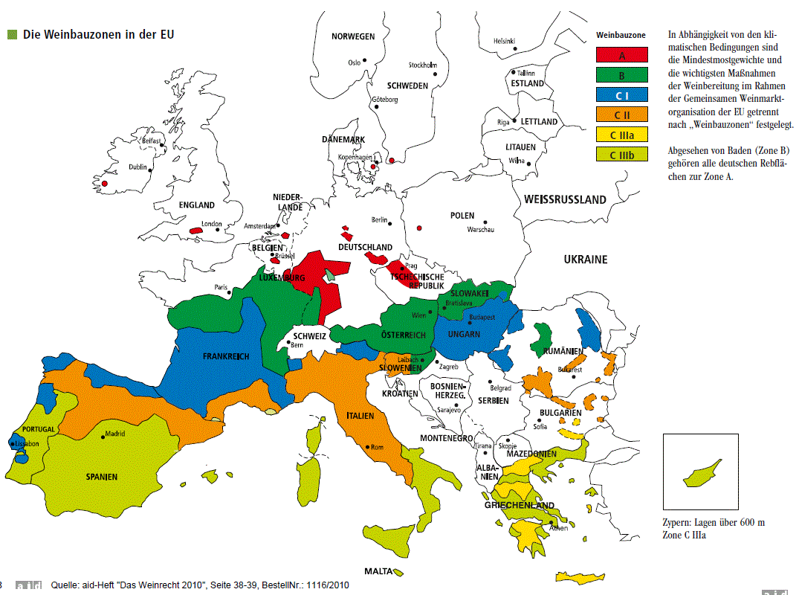
Was kann kontrolliert werden
Es gibt im europäischen Weinrecht die Weinbauzonen – je nach klimatischen Bedingungen sind entweder Anreicherung mit Zucker, Entsäuerung und oder Säuerung erlaubt

Slide 8
Was kann kontrolliert werden – gut etabliert
→ UNERLAUBTE ANREICHERUNG
Zum Beispiel in Kabinett, Süßwein ist die Anreicherung nicht erlaubt
→ UNERLAUBTE WÄSSERUNG
[Christoph 2018]

Slide 9
Weitere ANwendungsfelder
Nachweis von künstlichem Glycerin
Herkunft von CO₂ in Sekt (durch 2. alkoholische Gärung?)
Nachweis von künstlicher Weinsäure
Herkunftsnachweis
Nachweis von Jahrgang

Slide 10
Weitere ANwendungsfelder
Jahr der Weinernte | (D/H)_{I}, (D/H)_{II}, R-Wert, δ¹⁸O vom Wasser, δ¹³C Alkohol
Geographischer Ursprung | (D/H)_{I}, (D/H)_{II}, R-Wert, δ¹⁸O vom Wasser, δ¹³C Alkohol
Unerlaubter Wasserzusatz | δ¹⁸O vom Wasser, (D/H)_{II} vom Alkohol
Unerlaubte Anreicherung | (D/H)_{I}, R-Wert, δ¹³C Alkohol und Zucker
Unerlaubte Süßung mit Zucker (Rübenzucker, Rohrzucker, Mischungen) | (D/H)_{I}, (D/H)_{II}, R-Wert, δ¹³C Alkohol und Zucker
Verschiedene Ziele bei der Analyse von Stabilisotopenverhältnissen [Christoph et al., 2015]
Notes:
Es gibt dann auch noch den R Wert. Der aus dem Verhältnis der D/HI und D/H2 berechnet wird
R drückt die relative Deuteriumverteilung in den Molekülen I und II aus. R wird direkt an den Signalintensitäten h (Peakhöhe) gemessen und ergibt sich aus = 3hII/hI.

Slide 11
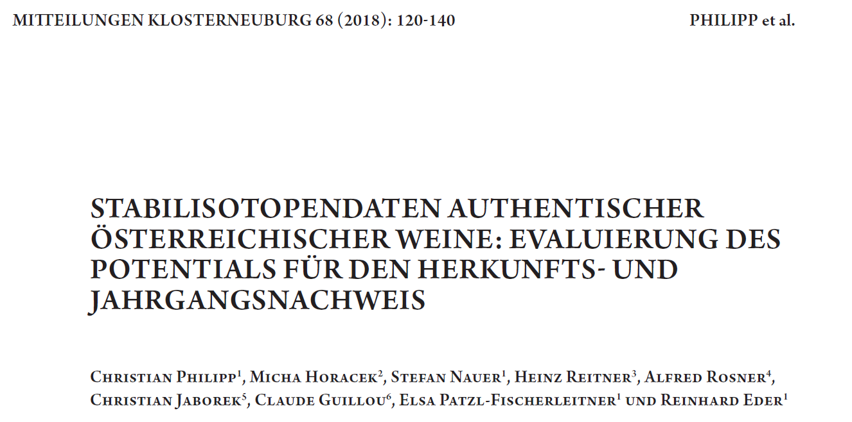
Material und Methoden

Slide 12
Material und Methoden
Im Zuge des EU Projekts zur Etablierung einer Datenbank für Isotopendaten aus authentischen Weinproben ist Österreich verpflichtet, jährlich rund 50 Proben auf ihre Isotopenverhältnisse zu analysieren.
Im Zuge einer Studie werden die Daten von 1997 bis 2004 verwendet um die Potentiale für Herkunftsnachweis und Jahrgangsunterscheidung zu diskutieren.

Slide 13
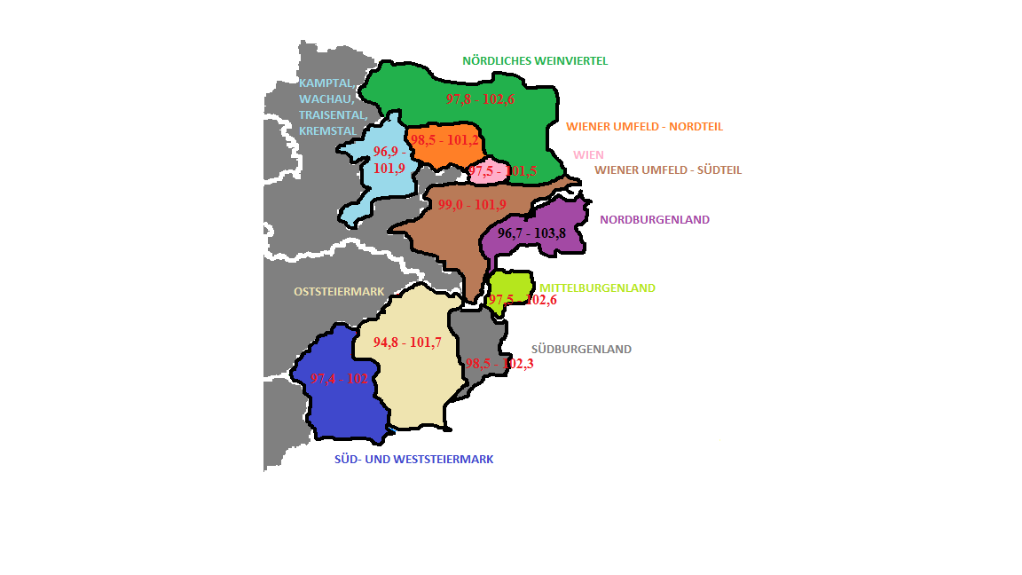
(D/H)_{I}
[ppm]
Grafische und Boxplot-Darstellung der regionalen Verteilung von (D/H)_{I} 1 Kamptal/Wachau/Traisental/Kremstal; 2 Mittelburgenland, 3 Nordburgenland, 4 Oststeiermark, 5 Südburgenland, 6 Weinviertel, 7 West- und Südsteiermark, 8 Wien, 9 Wiener Umland – Nordteil, 10 Wiener Umland Südteil
Notes:
Es kann ein leichtes Nord/Südgefälle beobachtet werden. Die nördichen Gebiete, Kamptal/Wachau/Traisental/Kremstal, Weinviertel, Wiener Umland Nordteil, Mittelburgenlaund und Nordburgenland zeigen tendenziell höhere Werte als die südlichen Gebiete der Steiermark und Südburgenland.
Die Interpretation ist schwierig, das zeigt sich in den Ergebnissen von Wien und Winer Umland Südteil, die nicht in das beschriebene Nord Süd Gefälle passen. Eventuell ist das spezielle Stadtklima und die dichte Bebauung südlich von Wien dafür verantwortlich. Weitere Studien sind allenfalls notwendig

Slide 14
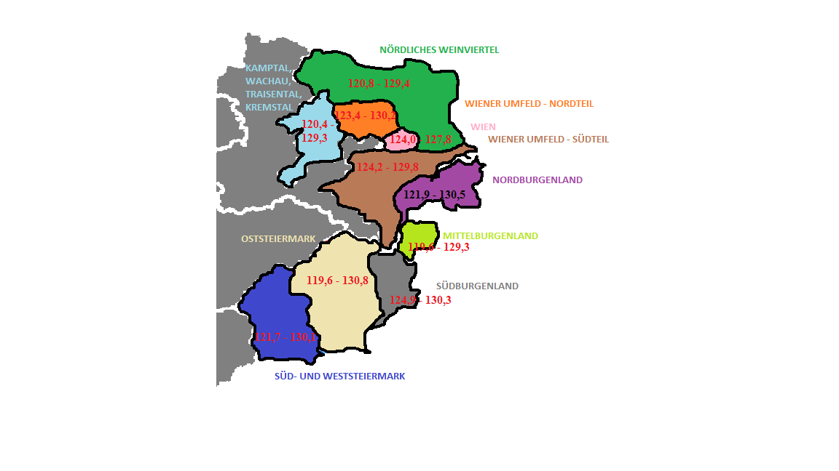
(D/H)_{II}
[ppm]
Grafische und Boxplot-Darstellung der regionalen Verteilung von (D/H)_{II} 1 Kamptal/Wachau/Traisental/Kremstal; 2 Mittelburgenland, 3 Nordburgenland, 4 Oststeiermark, 5 Südburgenland, 6 Weinviertel, 7 West- und Südsteiermark, 8 Wien, 9 Wiener Umland – Nordteil, 10 Wiener Umland Südteil
Notes:
Die höchsten Werte kommen aus dem Burgenland → was wiederum durch die höchsten Durchschnittstemperaturen erklärbar ist.

Slide 15

δ¹³C
[V-PDB]
Grafische und Boxplot-Darstellung der regionalen Verteilung von δ¹³C 1 Kamptal/Wachau/Traisental/Kremstal; 2 Mittelburgenland, 3 Nordburgenland, 4 Oststeiermark, 5 Südburgenland, 6 Weinviertel, 7 West- und Südsteiermark, 8 Wien, 9 Wiener Umland – Nordteil, 10 Wiener Umland Südteil
Notes:
Unterschiede im Kohlenstoff sind vor allem auf Wasserverfügbarkeit und Wasserspeicherfähigkeit zurückzuführen. Wir sind gerade in einer Projektvorbereitung auch mit der geologischen Bundesanstalt und der Universität für Bodenkultur sowie dem BLT Wieselburg, wo wir uns genau diese Wechselwirkung zwischen Boden, Klima und Isotopenverhältnisse anschauen möchten.
Je größer der Wassermangel desto mehr C13 wird eingebaut desto weniger negativ ist der Wert in VPDB (Vienna Pee Dee Belemnite)
… ist ein Fosiler Standard mit relativ viel C13.

Slide 16

δ¹⁸O
[V-SMOW]
Grafische und Boxplot-Darstellung der regionalen Verteilung von δ¹⁸O 1 Kamptal/Wachau/Traisental/Kremstal; 2 Mittelburgenland, 3 Nordburgenland, 4 Oststeiermark, 5 Südburgenland, 6 Weinviertel, 7 West- und Südsteiermark, 8 Wien, 9 Wiener Umland – Nordteil, 10 Wiener Umland Südteil
Notes:
Die niedrigen Werte von d18O in Wien und Wagram, Kamptal, Wachau, Traisental und Kremstal können durch die Flussnähe erklärt werden.
Weitere Studien sind aber allenfalls noch notwendig

Slide 17
Vergleich mit Literatur
 | (D/H)_{I} [ppm] | (D/H)_{II} [ppm] | δ ¹³C ‰ V-PDB | δ ¹⁸O ‰ V_SMOW
Zentraleuropa^{*4} | 97 bis 103 | 121 bis 127 | -30 bis -27 | -4 bis 3
Deutschland (Franken)^{*1} | 98,5 bis 104 | 120 bis 127 | -29,4 bis -26,3 | -3,8 bis 0,4
Deutschland (Bodensee)^{*2} | 99,5 bis 100,2 | 120,5 bis 124,5 | -29,6 bis -28,8 | -5, 6 bis -2,9
Ungarn^{*3} | ≈ 98 bis 102,5 | ≈ 124 bis 130,2 |  | ≈ -3 bis 4,5
Tschechien^{*3} | ≈ 98,5 bis 103 | ≈ 122 bis 128,5 |  | ≈ -4 bis 1
Rumänien ^{*3} | ≈ 96,5 bis 103,5 | ≈ 121 bis 131,5 |  | ≈ -4 bis 6
Südeuropa ^{*4} | 99 bis 105 | 125 bis 132 | -27 bis -24 | -1 bis 6
Relevante Stabilisotopenverhältnisse von Alkohol und Wasser in Weinen aus Europa [Christoph et al., 2015]
^{*1} 1992 – 2001 [Christoph, 2003]^{*2} 1997 – 2001 [Christoph, 2003]^{*3} 2002 aus Boxplot-Darstellung [Capron et al., 2007]^{*4} [Christoph et al., 2003 und 2015]

Slide 18
Diskriminanz nach Herkunft

Slide 19
Diskriminanz nach Jahrgang

Slide 20
Interpretation
Aufgrund dieser teilweise großen Jahrgangsunterschiede macht es wenig Sinn Datensätze über mehrere Jahre zu betrachtet.
Die Datenbank muss jährlich gefüllt werden
Fast 1500 Proben / Jahr – europaweit
Frankreich und Italien mit 400 Proben am meisten
Mikrovinifizierungen 15-30 kg Trauben
Harmonisierte Datenbank
Für einzelne Jahrgänge und bei entsprechenden Referenzmaterial ist die Kontrolle über Stabilisotopen sehr wohl auch in Bezug auf die Herkunft möglich

Slide 21
Interpretation
Die Isotopenverhältnisse sind sehr stark von önologischen Verfahren (va. aber auch vom Erntezeitpunkt und Witterungsverhältnissen vor der Ernte) abhängig → daher schlechte Verwendbarkeit der Datenbank für kommerzielle Proben → unzureichende Aussagen
Herkunftsnachweis nur bei großen regionalen Unterschieden (wie Süd- und Nordausdehnung (z.B.: Süditalien zu Norditalien) gesichert möglich)
Datenaustausch mit anderen Herkunftsländern trotz gemeinsamen Projekt und Auftrag zur Harmonisierung bis jetzt kaum möglich (Deutsche Position vs. Französisch/Spanisch/Italienischer Position)

Slide 22
NOTWENDIGKEITEN
Weiterentwicklung der Datenbank hinsichtlich Verwendbarkeit der Daten
Erforschung der Spezialsituation in Österreich (Alpen, Donau, etc.)
Weitere Harmonisierung des Verfahrens (Herstellung der authentischen Proben und zum Teil weitere Harmonisierung der Analysenmethoden (v.a. NMR basierender Methoden), Harmonisierung der statistischen Tools)
EVALUIERUNG NEUER VERFAHREN UND METHODEN FÜR DEN HERKUNFTSNACHWEIS

Slide 23
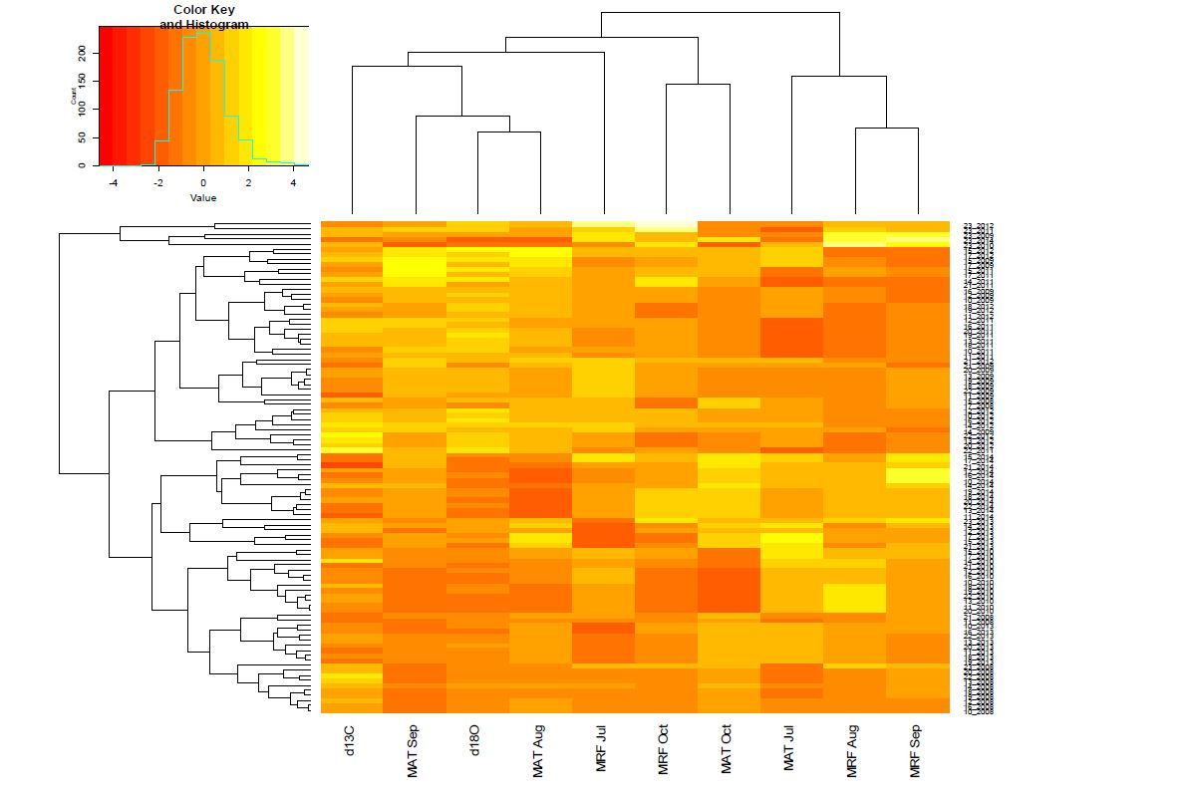
Einfluss von Klima und Boden
Projekt mit der geologischen Bundesanstalt
Heinrich 2016

Slide 24


Alternative Methoden müssen gesucht werden
2 laufende Projekte in Koopertion mit internationalen Instituten
Baghari et al. 2018
Horacek et al. 2018

Slide 25


SÜDAFRIKAPROJEKT
Austria (AT)
Region
South Africa (SA)
B
NÖ
ST
Reyneke
Villiera
Stark-konde
Grape varieties
GV
CH
SB
ZW
PN
SB
CB
Grape destemming and crushing
Total genomic DNA extraction
Slabbert et al., 2010
Automated Ribosomal Intergenic Spacer Anaysis (ARISA)
Baghari et al. 2018
Notes:
For the community analysis, total genomic DNA was extracted from the fifty millilitre grape juice samples. Polymerase Chain reaction was performed using carboxy-flourescein labelled ITS1 primer together with ITS4 primer [8]. The PCR amplicons were separated by capillary electrophoresis.
The differences in fungal communities between the Austria and South Africa, and between the grape cultivars was evaluated using Analysis of similarities (ANOSIM) and (PERMANOVA) based on the Bray-Curtis distance matrices

Slide 26
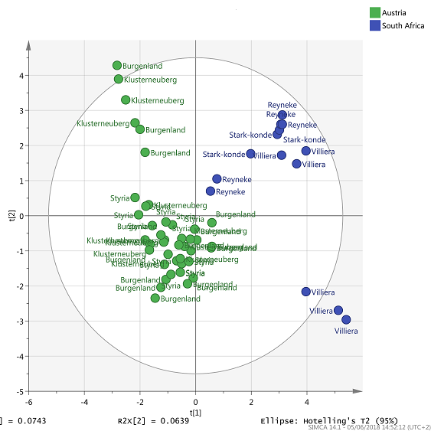
Fungal Community Fingerprinting in SA and AT
Signifikante Unterschiede in der natürlichen Hefepopulation zwischen Südafrika und Österreich
Figure 1. Scores plot of the first and second principal components (PC) derived from PC analysis of grape must sample obtained from different locations in Austria (AT) and South Africa (SA).
Baghari et al. 2018

Slide 27
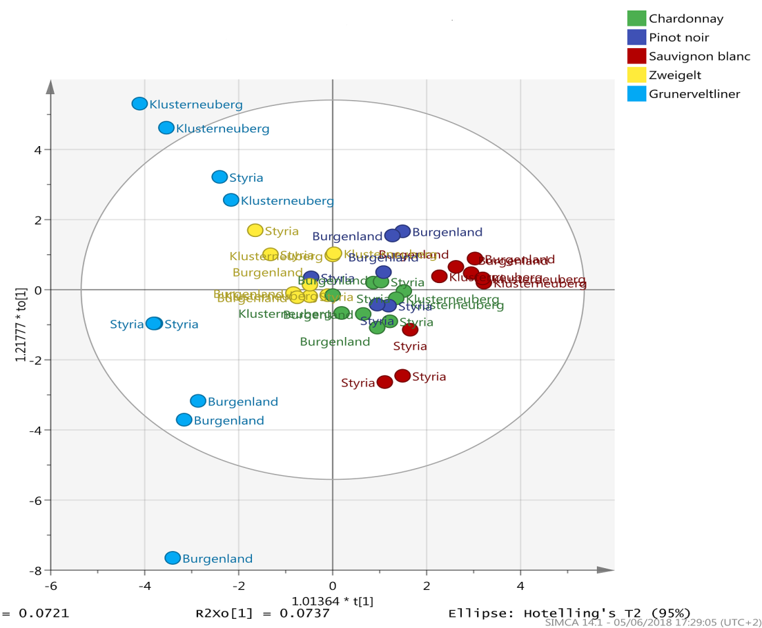
Fungal Community Fingerprinting of different grape varietals
Unterschiede wurden festgestellt bei der selben Rebsorte zwischen den verschiedenen Weingärten
Es wurden unabhängig von der Rebsorte Hefen gefunden, die in diesem Experiment einzigartig für diesen Weingarten waren und somit in den anderen Weingärten nicht gefunden werden können
Da besteht eventuell eine Möglichkeit eigene Hefesignaturen für die Regionen zu finden
Figure 2. Scores plot of the first and second principal components (PC) derived from PC analysis of different grape varieties (V1-V5) obtained from different vineyards in Austria.
Baghari et al. 2018

Slide 28
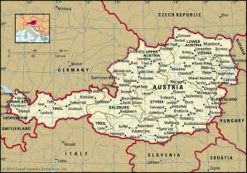
Wo Kommen die Trauben FÜR DAS GRENZLANDPROJEKT HER
Czech Republic
Slovakia
Austria
Horacek et al. 2018

Slide 29
Projektbeschreibung
Alle Proben in der Grenzregion sind von Mitgliedsstaaten der EU Weindatenbank
Die Proben wurden nach den Vorschriften der EU-Weindatenbank vinifiziert
Anzahl der Proben limitiert: CZ 12, AT 10, SLK 5, verschiedene Rebsorten, aber auch die selben
Verschiedene Analysen wurden durchgeführt (Stabilisotopen, Elementanalyse, Polyphenole, Flavonoide, Säuren, Electro Paramagnetische Resonanz, Farbmessungen, etc…)
Auswertung liegt nur vom Weinjahr 2016 vor
Statistik
Horacek et al. 2018

Slide 30
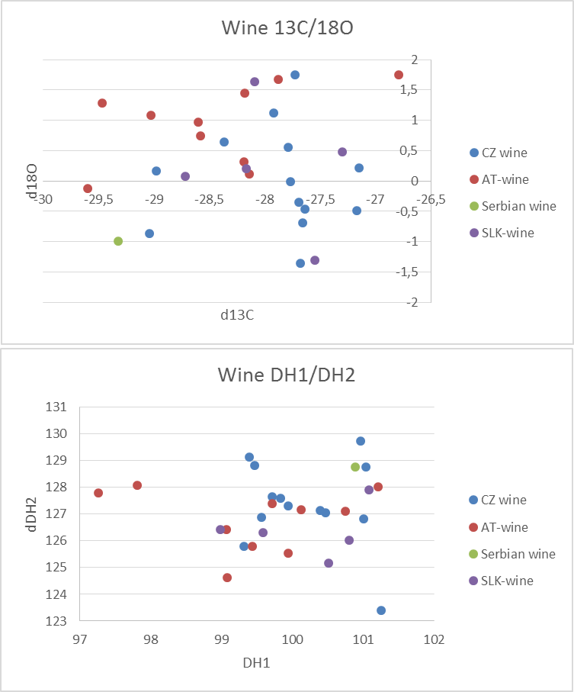
Stabilisotopendaten
Es wurden einige kleine Unterschiede festgestellt. Österreich ligegt etwas höher im Verhältnis d18O/d13C als Tschechien und Slowakei. Bei DH2 liegt Tschechien etwas höher als die slowakische Proben
Man sieht aber, dass eine serbische Probe jetzt auch nicht soweit entfernt ist von den restlichen Proben
Horacek et al. 2018

Slide 31
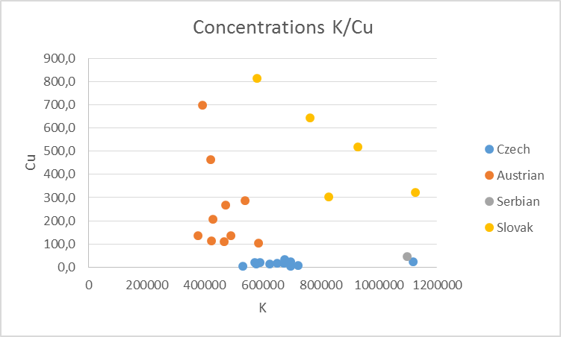
Elementkonzentration
Gute Unterscheidung auf Basis einzelner Elemente möglich.
Österreichische und Slowakische Proben haben mehr Cu
Slowakische Proben mehr Kalium
Horacek et al. 2018

Slide 32
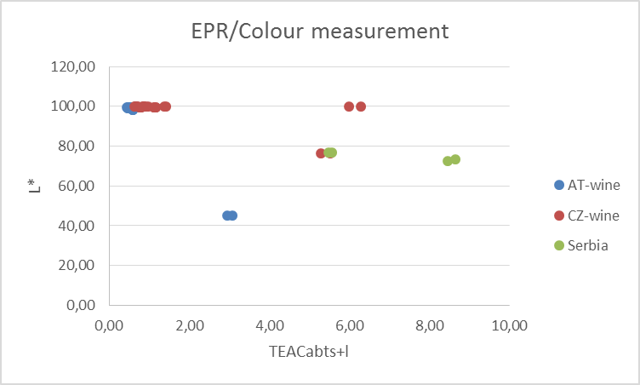
EPR und Farbmessung
Unterscheidung von Rotweinen und Weißweinen
Kein klares Bild und kaum Chancen zur Unterscheidung nach Herkunft
Horacek et al. 2018

Slide 33
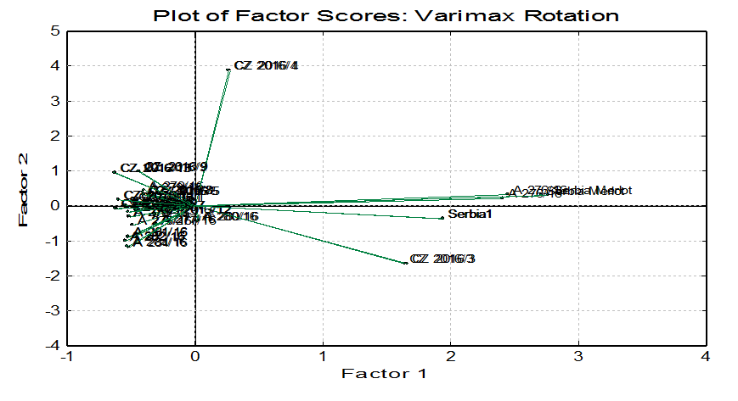

Statistik
Unterscheidung Rot und Weiß möglich.
PRINCIPAL COMPONENT FACTORING – VARIMAX ROTATION
Horacek et al. 2018

Slide 34
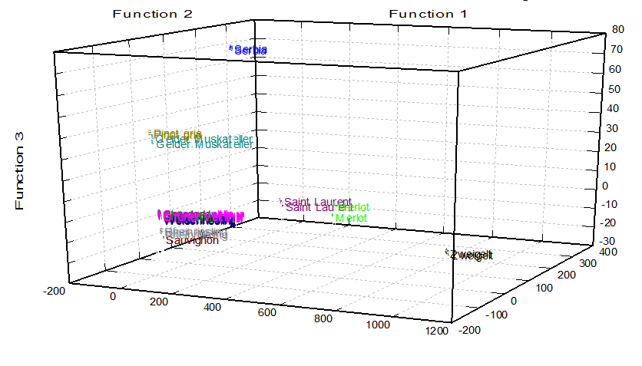
UNTERSCHEIDUNG
NACH REBSORTEN
(Ohne Berücksichtigung der Herkunft)
Ist sehr gut möglich
100 % Trennung; hauptsächlich Gesamt
SO2, b*, L* und Phenolanalytik
Notes:
Auf der a*-Achse liegen sich Grün und Rot gegenüber,
die b*-Achse verläuft zwischen Blau und Gelb.

Slide 35
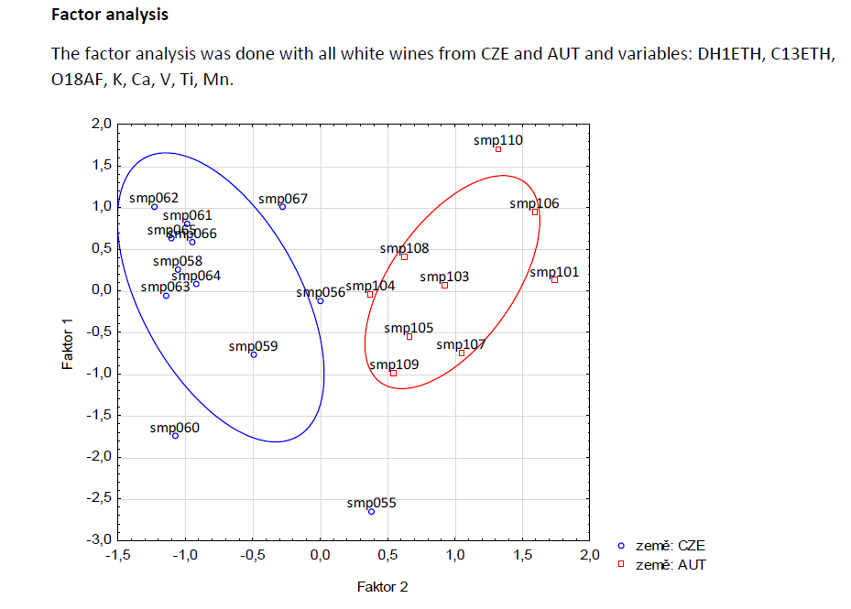
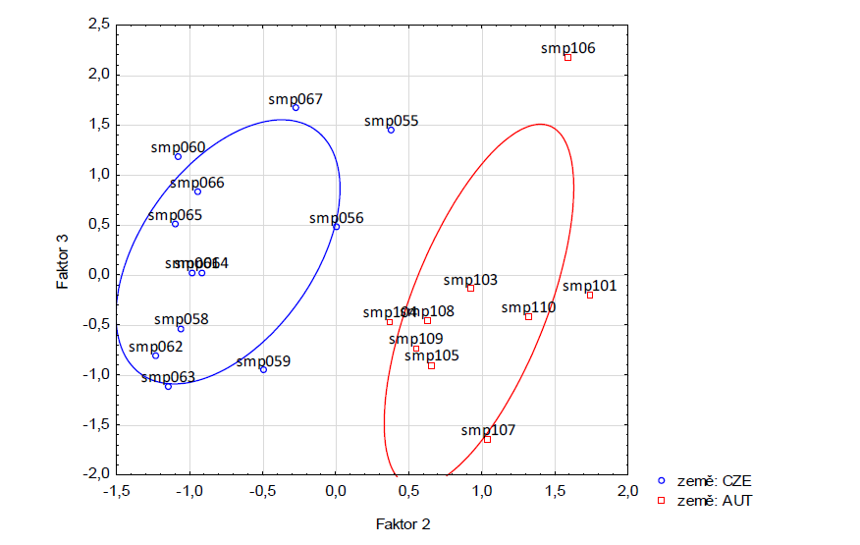
Unterscheidung zwischen Tschechischen und Österreichischen Weinproben möglich

Slide 36
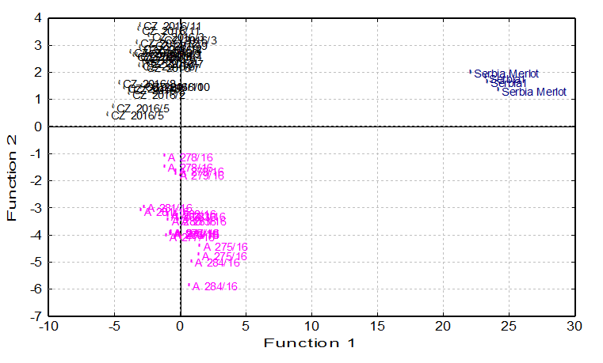
Ein VERSUCH DER UNTERSCHEIDUNG OHNE ELEMENTE UND ISOTOPEN
CANONICAL DISCRIMINANT ANALYSIS
Criterion – origin (AT x CZ x SRB) ohne
slowakische Proben
Entscheidend ist die Auswahl vonParameter
die unabhängig sind von Rot-
und Weißwein.
Hat 100 % funktioniert.
Vinifizierungsunterschiede?
Zufälliger Unterschied?
Oder wiederholbar?

Slide 37
Take home Message
Stabilisotopendaten werden in Österreich jährlich ermittelt
Die Kontrolle dieser Stabilisotopen in Weinen müsste intensiviert werden (KOSTENFRAGE!!!!)
Nutzbarkeit für Herkunft nur dann möglich wenn ausreichend Referenzproben vorhanden sind
Es gibt laufende Projekte nicht nur in Klosterneuburg und viele neue Ideen → zunehmende Internationalisierung der Problemlösung
Statistische Herausforderung der Beweisführung
NEUARTIGE METHODEN

Slide 38
Ein DANK GEBÜRT
Allen Studentinnen und Studenten, die mitgeholfen haben und mithelfen, dass derartige Projekte möglich sind
Bei allen Mitarbeitern und Mitarbeiterinnen der HBLA und BA, die dabei sind
Bei den Projektpartnern in Österreich (BLT Wieselburg, Dr. Horacek, BOKU Wien und natürlich bei Maria und Heinz von der GeoB)
Bei der Weinbauschule Silberberg, beim Weingut Scheiblhofer und beim Weingut Kickenweitz für die Bereitstellung der Trauben

Slide 39
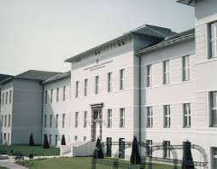
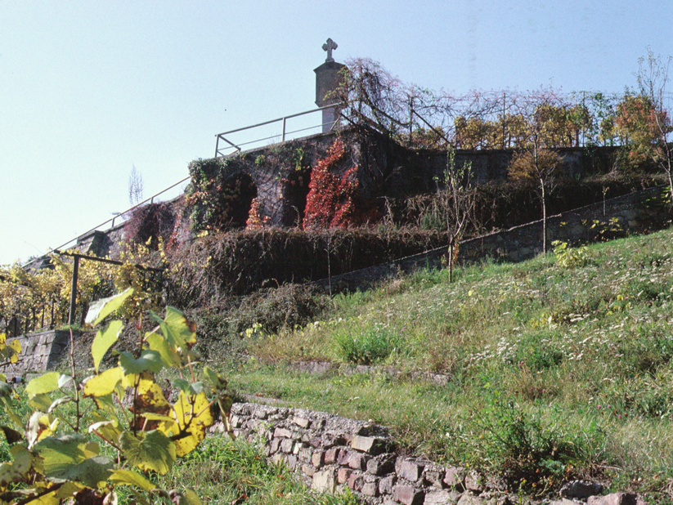

VIELEN DANK FÜR IHRE AUFMERKSAMKEIT

